Slide 1

STOPKY
BICT – číslicová a impulzová technika
Bárta Vojtěch
Vomela Roman

Slide 2
CÍL PRÁCE
Stopky ovládané dvěma tlačítky
1. tlačítko – START/STOP
2. tlačítko – RESET
Při napočítání 99,99 sekund -> vynulování čítače a počítání od nuly

Slide 3
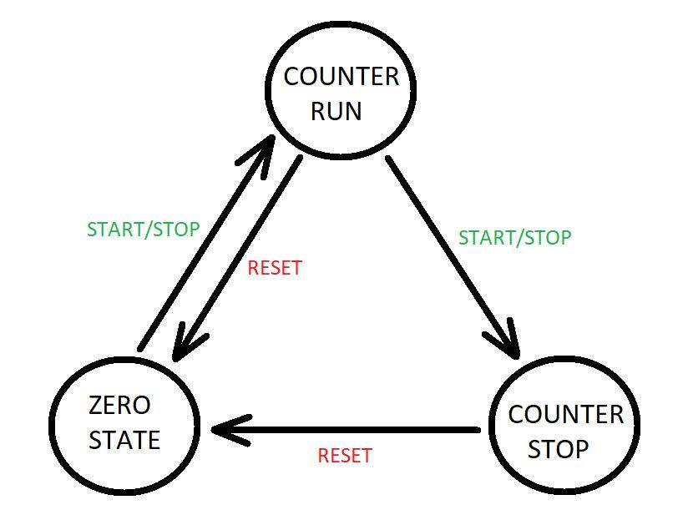
STAVOVÝ DIAGRAM

Slide 4
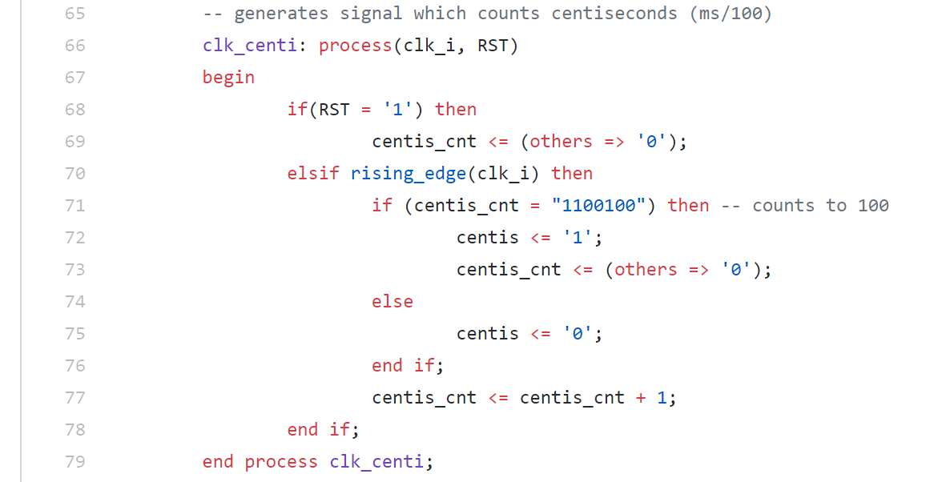
Generování signálu o frekvenci 100 Hz

Slide 5
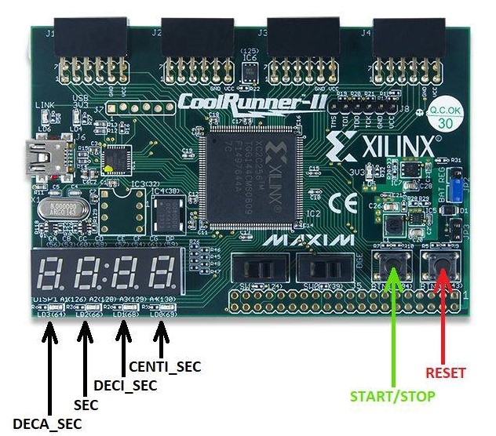

Slide 6
Děkujeme za pozornost
https://github.com/Barta203188/STOPWATCH

